Slide 1
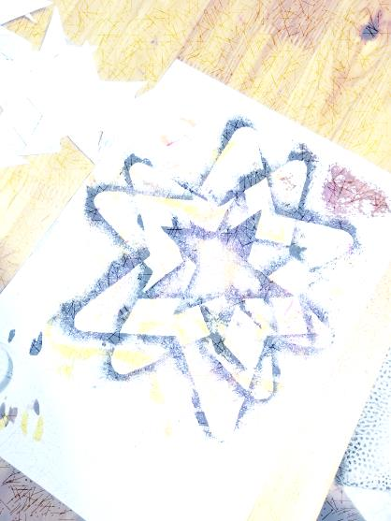
Авторская разработка
1
Презентация художественной техники «трафаретная живопись» на основе творческой композиции «Праздник в городе»
2021 год

Slide 2
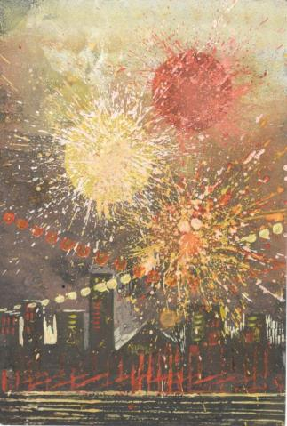
Трафаретная живопись
2
Автор идеи:
Сафронова Кристина Викторовна
Учитель изобразительного искусства,
педагог дополнительного образования,
МБОУ г. Иркутска СОШ №7

Slide 3
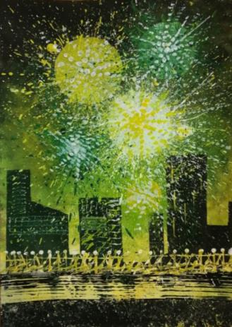
Трафаретная живопись
3
позволяет раскрыться любому ребенку, даже малознакомому с традиционными и академическими правилами работы в разных видах изобразительного искусства, а так же добиться успеха и почувствовать себя более уверенным.
Работая в технике «Трафаретная живопись» используются разные виды творческой деятельности: работа в ограниченной палитре цвета, работа нетрадиционными материалами и инструментами, создание композиций из окружностей с использованием разных диаметров, создание трафаретов из бумаги, выделение композиционного центра. Это позволяет максимально разнообразить и организовать творчество детей в урочной и внеурочной деятельности, а так же на занятиях дополнительного образования.
Одним словом, академизм и креативность в едином пространстве!

Slide 4
Трафаретная живопись
4
Цель: представление техники « Трафаретная живопись» как способ формирования творческих способностей любого ребенка в области изобразительного искусства.
Задачи:
- Познакомить учителей изобразительного искусства и педагогов дополнительного образования с данной техникой; - показать этапы выполнения работ в технике « Трафаретная живопись»; - продемонстрировать готовые работы в этой технике.

Slide 5
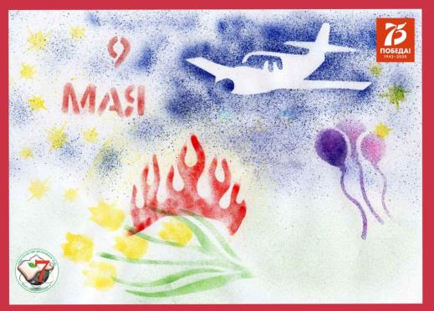
Трафаретная живопись
5
Вдохновителем идеи для создания техники «Трафаретная живопись» стали рисунки, созданные при помощи готовых трафаретов, которые можно приобрести в магазинах для творчества.
и идея её создания
Рисунок ученицы 2-го класса, выполненный при помощи трафаретов и маркеров для выдувания цвета.

Slide 6
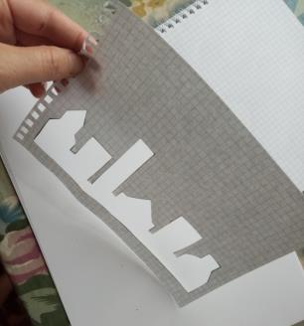
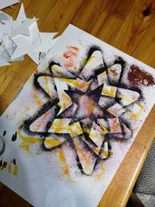
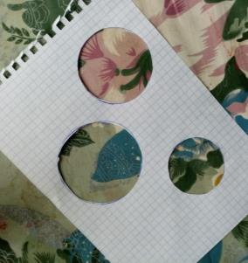
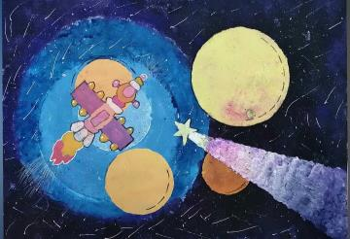
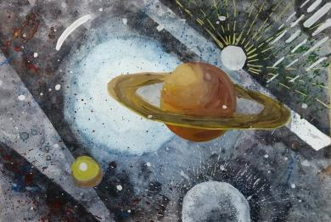
Трафаретная живопись -
6
нетрадиционная техника изобразительной деятельности, в которой происходит соединение двух видов художественной деятельности:
Искусство создания трафаретов
Декоративная живопись

Slide 7
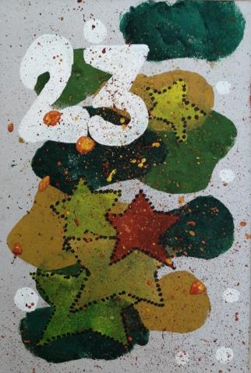
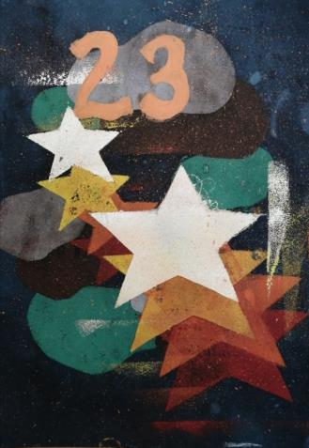
Творческие работы учеников 1 класса на тему : День защитника отечества с применением техники «трафаретная живопись».
Трафаретная живопись
7
Трафаретная живопись

Slide 8
Трафаретная живопись
8
Творческая работа:
«Праздник в городе»

Slide 9
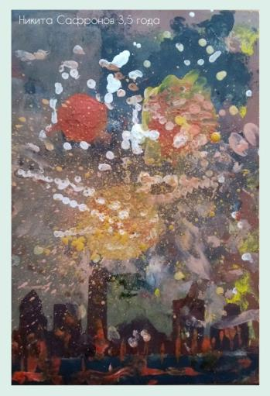
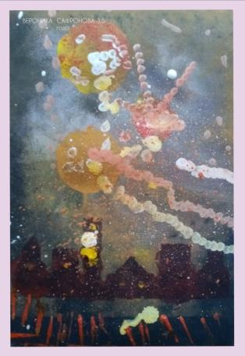
Трафаретная живопись
9
Творческие работы ребят дошкольного возраста.
Для ребят дошкольного возраста педагог создаёт трафареты сам. Все этапы создания изображения дети применяют под его руководством.

Slide 10
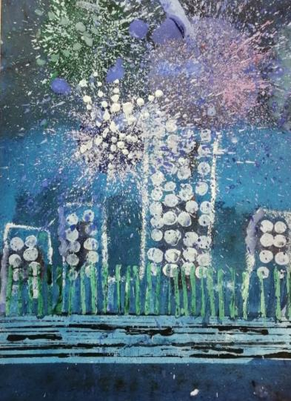
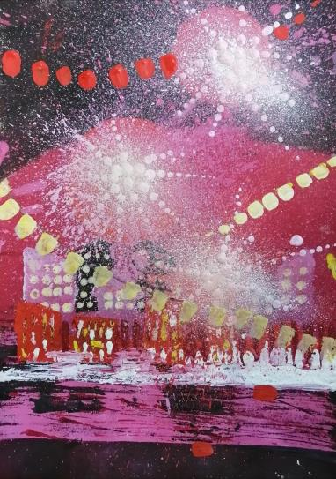
Трафаретная живопись
10
Творческие работы учеников 1 класса.

Slide 11
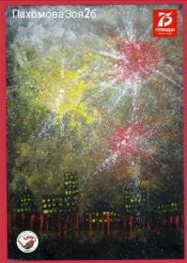
Трафаретная живопись
11
Творческие работы учеников 2 класса.
Техника « Трафаретная живопись» хорошо зарекомендовала себя в условиях дистанционной работы с учащимися и в рамках дополнительного образования.

Slide 12
Трафаретная живопись
12
Этапы выполнения творческой работы «Праздник в городе» в технике «Трафаретная живопись», материалы и инструменты представлены на видео.

Slide 13
Спасибо за внимание!
2021 год
2021 год

